Slide 1
Perulangan (Looping) Statement For
Badie’ah, ST, M.Kom
Materi 6

Slide 2
Definisi
Perulangan adalah suatu proses yang melakukan statement-statement dalam sebuah program secara terus menerus sampai terdapat kondisi untuk menghentikannya
Analogi perulangan :
Bumi berevolusi mengelilingi matahari
Sambil berevolusi, bumi juga melakukan rotasi
Sampai kapan bumi akan berevolusi ? Sampai kondisi ini terpenuhi : kiamat ☹

Slide 3
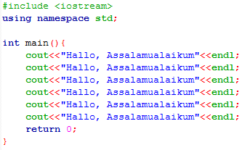
Perulangan = efisiensi
Struktur perulangan akan sangat membantu dalam efisiensi program
Jika kita ingin mengulang-ngulang sebuah statement yang sama sebanyak yang kita inginkan, akan tidak efisien jika statement tersebut ditulis secara manual seperti berikut :
Bagaimana jika kita ingin menuliskannya sebanyak 1000 kali ? ☺

Slide 4
Jenis Perulangan di C++
Struktur FOR
Struktur While..do
Struktur Do..While

Slide 5
Struktur FOR
Struktur pengulangan jenis ini digunakan untuk melakukan pengulangan yang telah diketahui banyaknya
Jenis ini merupakan struktur perulangan yang paling mudah untuk dipahami
Untuk menggunakan struktur ini, kita harus memiliki sebuah variabel sebagai indeksnya
Index digunakan untuk melabeli sudah sampai perulangan ke berapa “saat ini”
Tipe data untuk indexnya haruslah tipe data yang mempunyai urutan yang teratur, misalnya tipe data int(0,1,2,3…) atau char(‘a’,’b’,’c’,…)

Slide 6
Bentuk umum struktur FOR
//Untuk perulangan yang sifatnya menaik (increment)
for(variabel=nilai awal;kondisi_berhenti;variabel++){
statement_yang_akan_diulang;
}
//untuk perulangan yang sifatnya menurun (decrement)
for(variabel=nilai awal;kondisi_berhenti;variabel--){
statement_yang_akan_diulang;
}

Slide 7
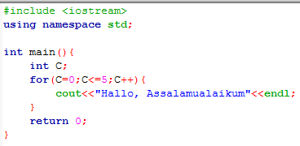

Perulangan yang menaik (increment)
Untuk struktur perulangan yang menaik, maka nilai awal haruslah lebih kecil dari nilai akhir yang dituliskan dalam kondisi (ekspresi)
OUTPUT :

Slide 8
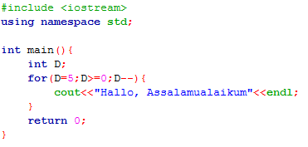

Perulangan Menurun (Decrement)
Jika kita melakukan perulangan yang sifatnya menurun (decrement), maka nilai awal haruslah lebih besar dibandingkan dengan nilai akhir
Hasilnya sama dengan yang increment

Slide 9
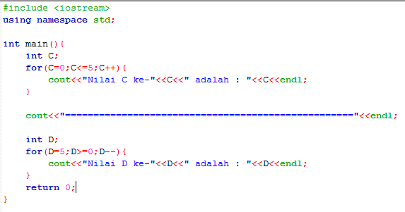
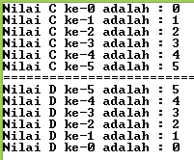
Perbedaan For Menaik & Menurun

Slide 10
Bagaimana jika kita ingin menaikkan index lebih dari 1?
Secara default, struktur for akan menaikkan atau menurunkan nilai dari variabel indeks dengan nilai 1
Jika kita ingin menaikkan lebih dari 1, maka kita bisa menggunakan statement increment/decrement yang kita definisikan sendiri
Misalnya :
C++ → menaikkan nilai dengan nilai 1 (1,2,3,4,5,..)
C=C+2 → menaikkan nilai dengan nilai 2 (2,4,6,8,10,..)
C=C+5 → Menaikkan nilai dengan nilai 5 (5,10,15,20,..)
dst

Slide 11
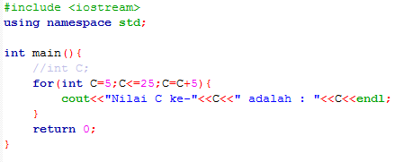

Contoh mendefinisikan statement increment sendiri

Slide 12
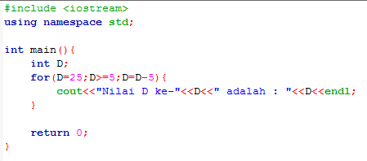

Contoh mendefinisikan statement Decrement sendiri

